Slide 1
1 / 7
Aquí va una foto: detalle de una mesa con papelería de boda, una pluma y una taza de café, plano cenital, luz natural
ANTES DE EMPEZAR
Lo que nos preguntáis
Desliza: estas son las dudas que más nos llegan, con su respuesta.

Slide 2
¿NECESITO EXPERIENCIA PREVIA?
No, para nada
Empezamos por la base de la profesión y te acompañamos hasta que tengas tu empresa en marcha.

Slide 3
3 / 7
Aquí va una foto: un portátil y una agenda sobre la mesa de casa por la tarde, luz de lámpara, sin caras
¿PUEDO HACERLO SIN DEJAR MI TRABAJO?
Sí, está pensado justo para eso
Las lecciones son cortas y puedes avanzar con unas horas a la semana. Nosotras también empezamos así.

Slide 4

4 / 7
¿QUÉ ES EL WEDDING PLANNER BOOTCAMP?
Tu primera semana con nosotras
Cinco lecciones reales en siete días, una boda de práctica, cuatro herramientas y nosotras en el grupo de WhatsApp. 47 € IVA incluido.

Slide 5
¿ONLINE, COMPLETO O SIGNATURE?
Según hasta dónde quieras llegar
Online: aprendes el oficio a tu ritmo.
Completo: lanzas tu negocio con nosotras, con tutorías y prácticas.
Signature: suma el lujo y las bodas destino, con 8 plazas.

Slide 6
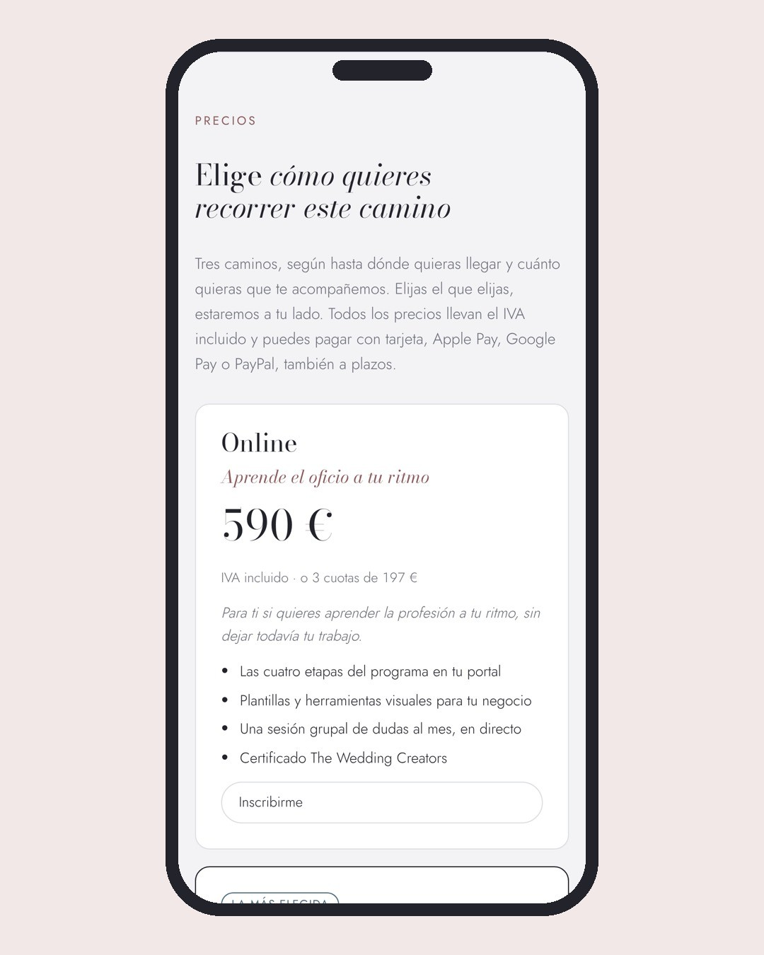
6 / 7
¿PUEDO PAGAR A PLAZOS? ¿LLEVA IVA?
Sí, y sí
Online en 3 cuotas de 197 € y Completo en 6 de 332 €. Todos los precios llevan el IVA incluido y recibes tu factura al pagar.

Slide 7
¿TE QUEDA ALGUNA DUDA?
Empieza por el Bootcamp
Escríbenos esta palabra por DM y te mandamos la web y por dónde empezar.
CURSO

